Slide 1

BIG DATA: LOL ANALYTICS
Kayumars NEKRUZ

Slide 2
Introduction du projet Big Data
Objectif: Développement d'une architecture complète et automatisé de gestion de données axée sur l'analyse d’un grand nombre de données.
Besoin: Mise en place d'une architecture de Data Lake pour faciliter la collecte, le stockage, et l'analyse des données.

Slide 3
Thème sélectionné
Étude approfondie des parties classées dans "League of Legends » jeu de type MOBA développé par Riot Games, en se concentrant sur l'analyse globale des joueurs et des champions ainsi que sur l'analyse individuelle des performances.

Slide 4

Sources de données
Création manuelle d'un fichier JSON contenant les noms d'invocateurs et les alias.
Utilisation de l'API de "League of Legends" pour récupérer les données des joueurs professionnels, les identifiants de matchs, et les historiques de matchs.

Slide 5

Outils utilisés
Utilisation de Hadoop (HDFS) pour le stockage et la gestion des données
PySpark pour le traitement et l'analyse des données
Apache Airflow pour la gestion des flux de données
Elasticsearch et Kibana pour le stockage des données et la visualization
GitHub pour la gestion du code source et la collaboration

Slide 6
Travail réalisé : Data lake
Collecte de Données : Développement de scripts Python pour l'automatisation de la collecte de données depuis l'API de "League of Legends".
Traitement des Données : Utilisation de PySpark pour le nettoyage, la transformation et l'agrégation des données.
Analyse des Données : Application de techniques d'analyse de données pour extraire des insights sur les tendances des parties classées, les performances des joueurs, et l'utilisation des champions.
Visualisation et Reporting : Création de dashboards interactifs avec Kibana pour présenter les résultats de l'analyse.
Automatisation du Flux de Travail : Utilisation d’Airflow pour orchestrer le pipeline de données, garantissant l'exécution fluide et automatisée des tâches de collecte, traitement, et analyse des données.

Slide 7
Travail réalisé : Architecture de la pipeline
Data
Job
Outil
Extract
Transform
Load
Summoner ID
Match history formatted
Job 5
Summoner Name
Job 2
LOL API
Match ID
Job 1
Elastic
Job 3
Kibana
Match history
Job 4

Slide 8
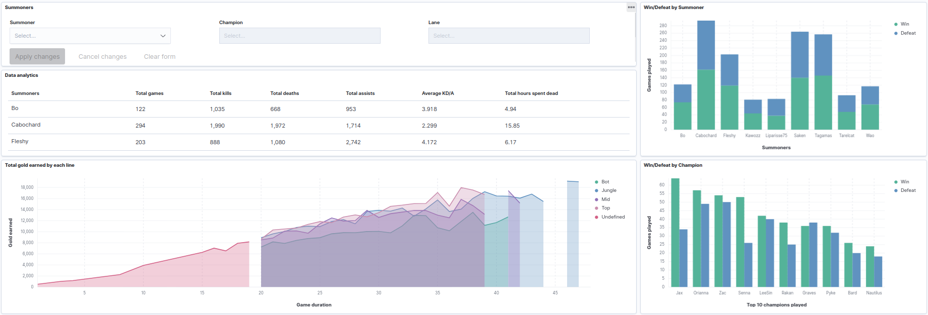
Travail réalisé : Dashboard

Slide 9
Conclusion
Compétences acquises dans:
La gestion des données
L'automatisation des workflows
L’utilisation d'outils Big Data.

